Slide 1

基于Nodejs的实验教学管理系统
答辩人:林前
指导老师:马娟

Slide 2
时间 | 计划工作
2017.11——2017.12 | 毕业设计选题
2017.12——2018.01 | 下达任务书，开题报告、开题答辩
2018.01——2018.02 | 数据库设计，后台接口编写
2018.02——2018.04 | 前端页面设计与实现、准备中期答辩
2018.04——2018.05 | 功能整合、项目测试、挂载阿里云
2018.05——2018.06 | 毕业论文答辩

Slide 3
项目地址
http://120.25.194.191:8016/#/

Slide 4
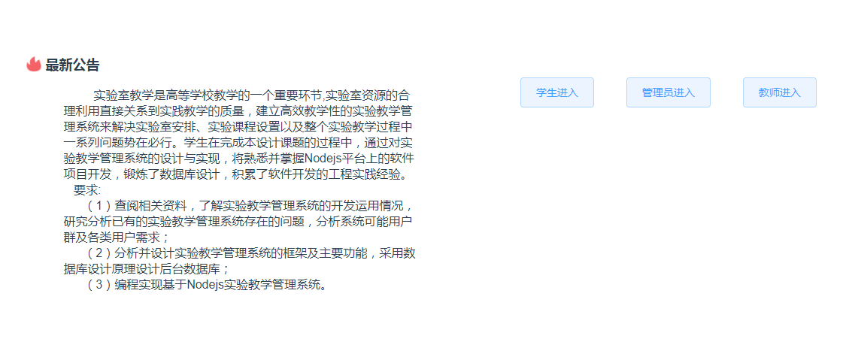
首页

Slide 5
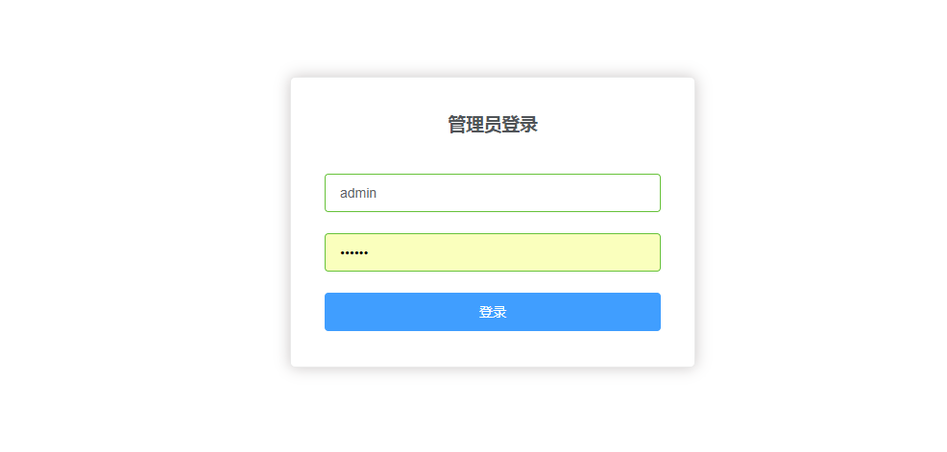
登录页

Slide 6
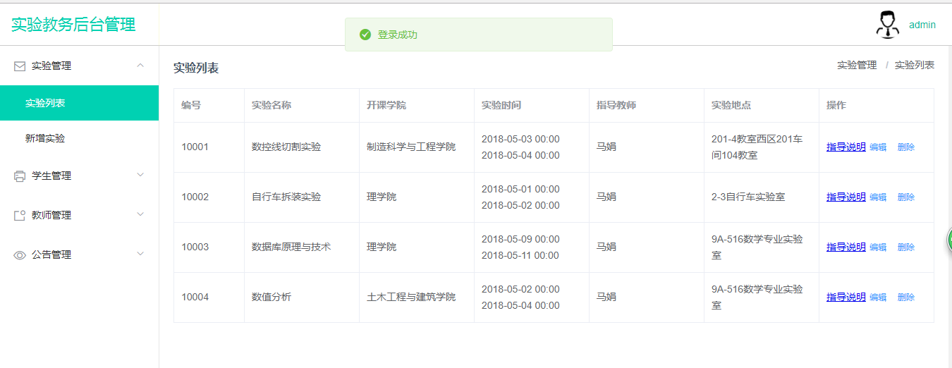
管理员首页

Slide 7
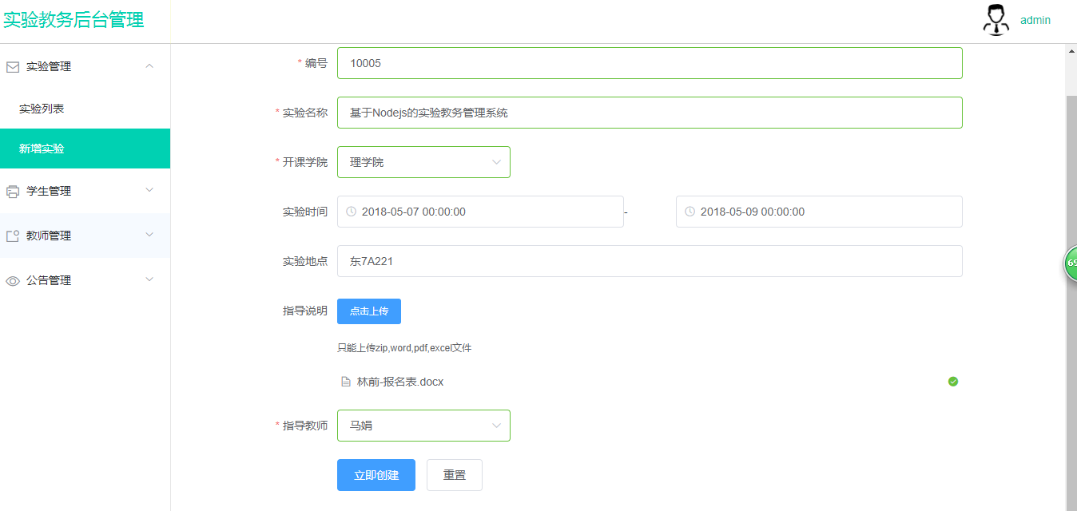
后台新增实验

Slide 8
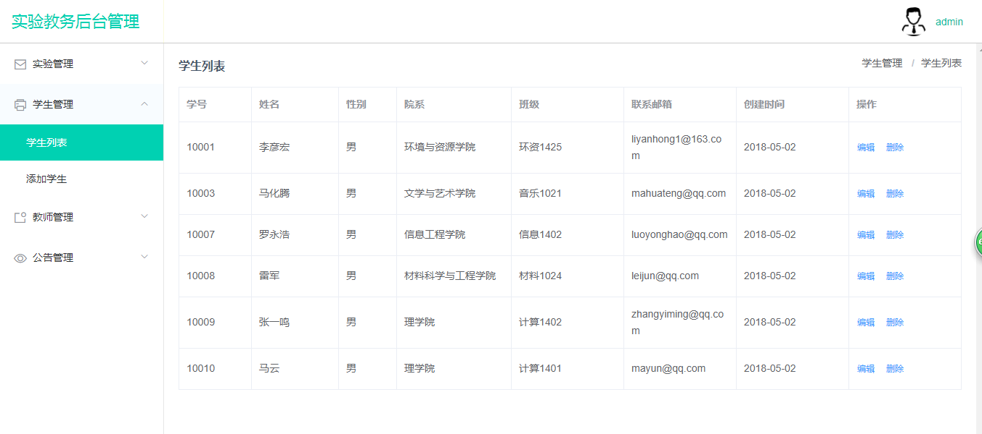
学生列表

Slide 9
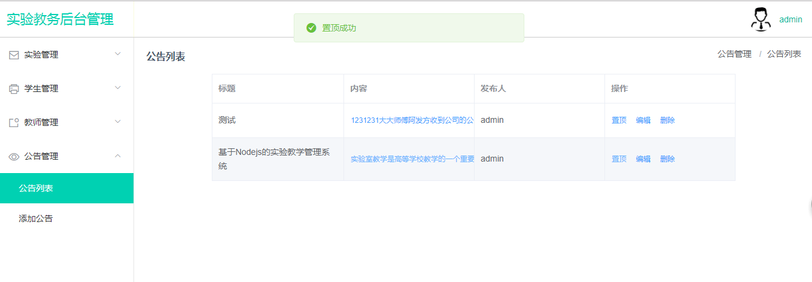
系统公告

Slide 10
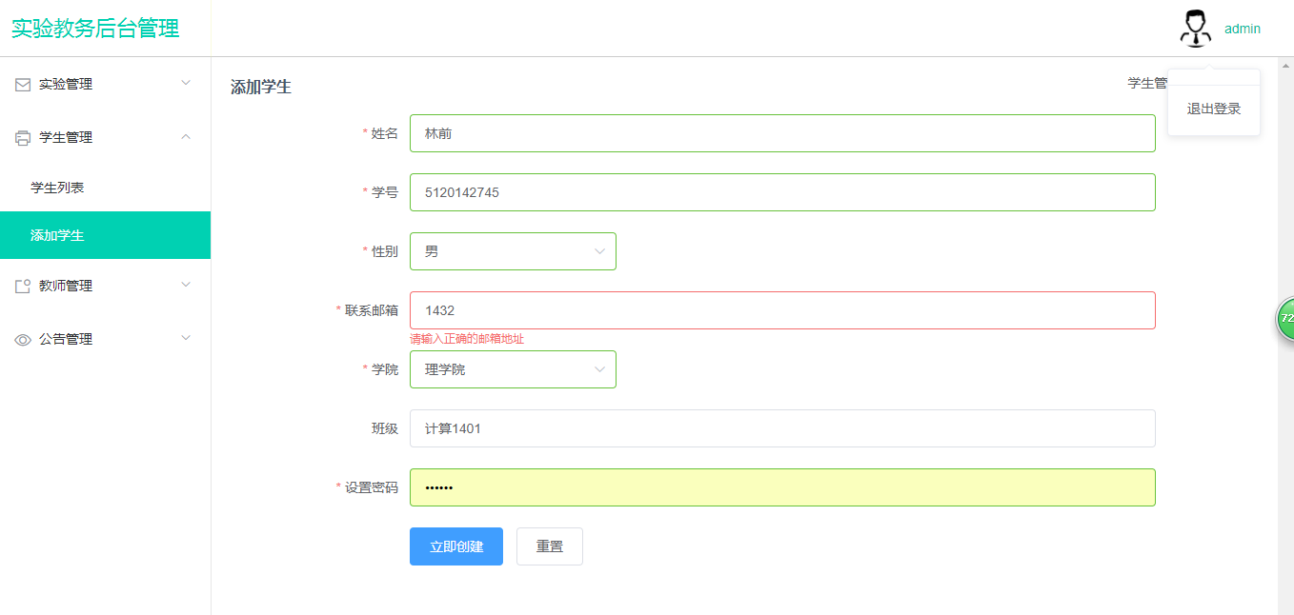
退出与其他

Slide 11
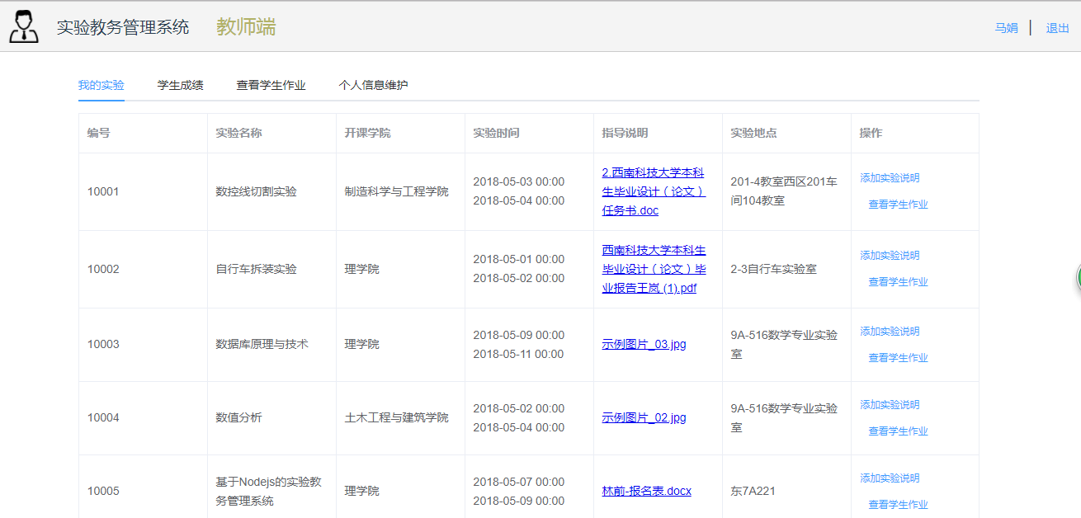
教师端首页

Slide 12
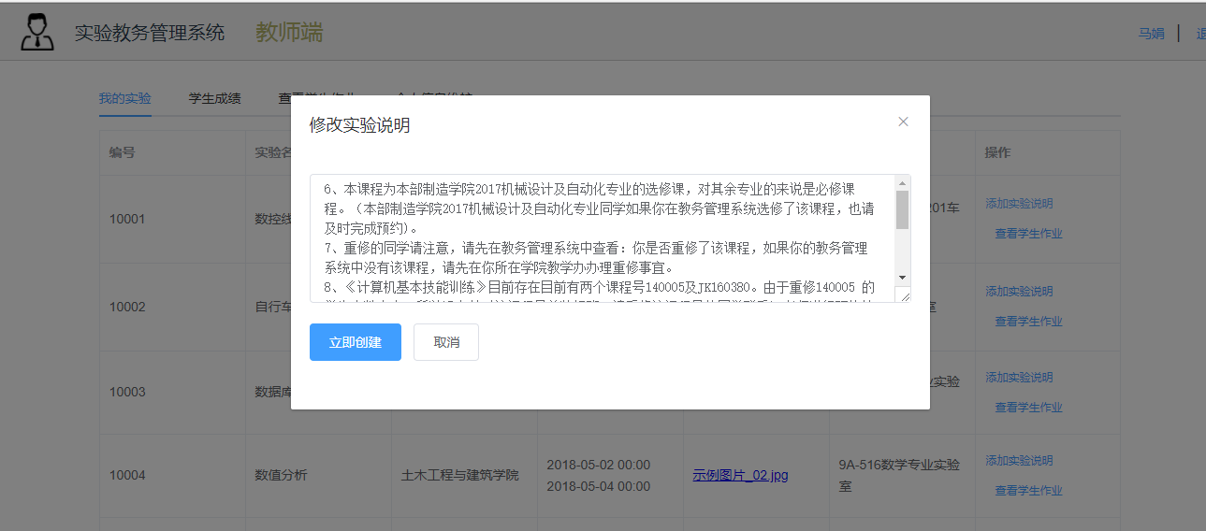
修改实验说明与作业

Slide 13
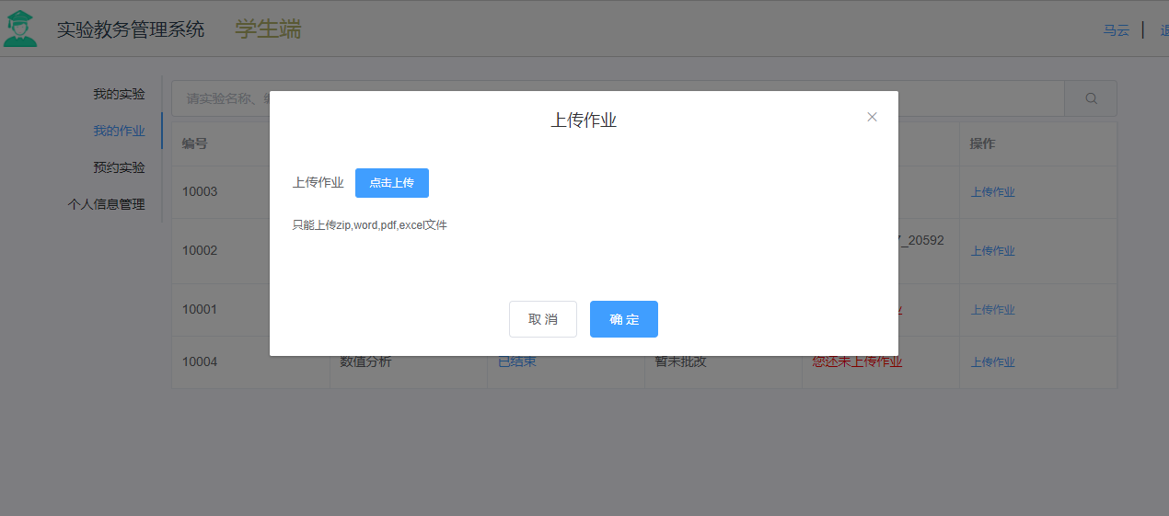
上传作业

Slide 14
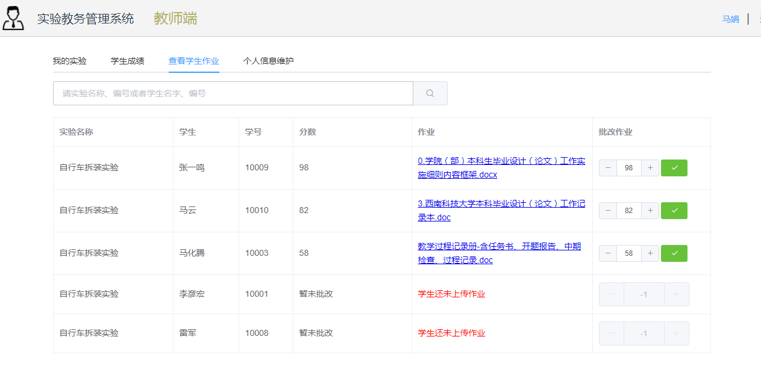
查看批改单个实验详细成绩

Slide 15
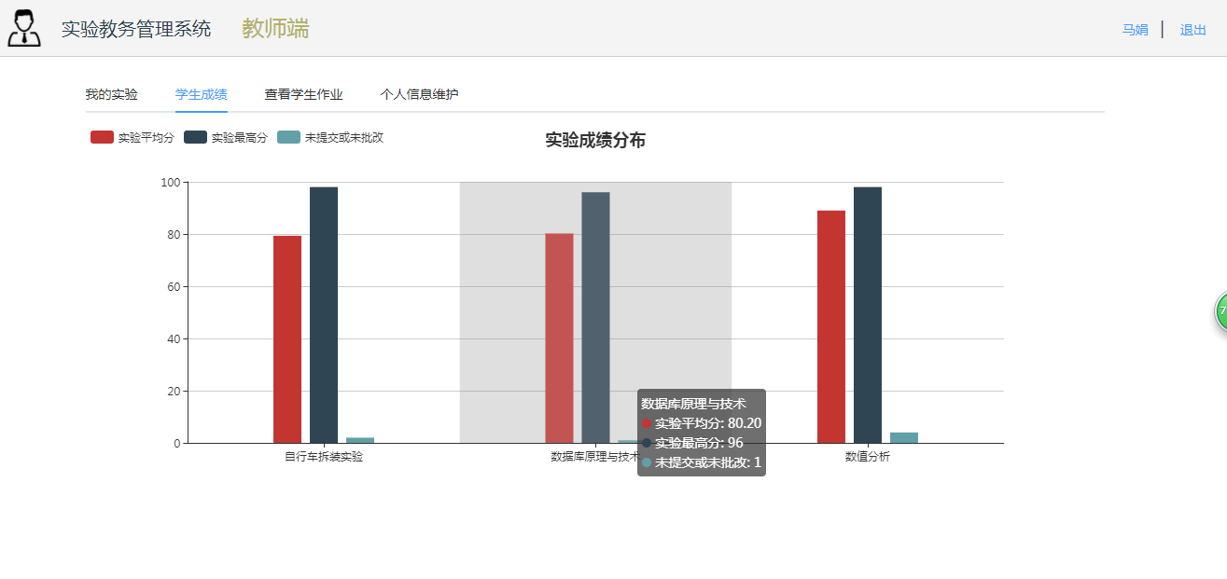
实验成绩统计

Slide 16
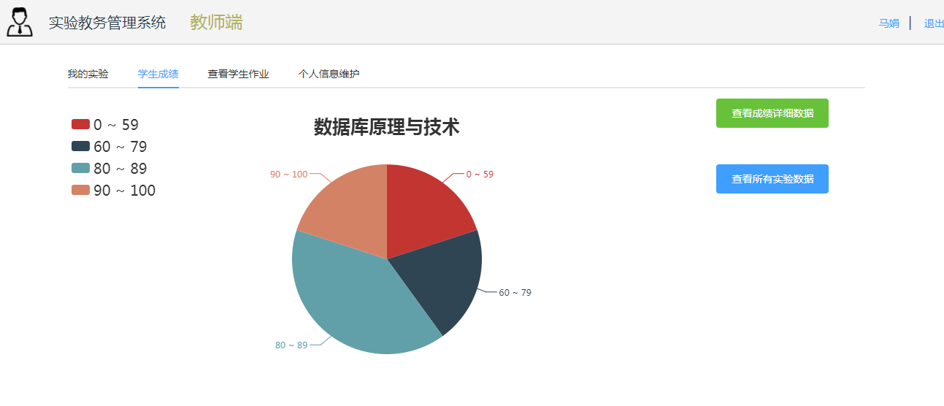
实验成绩区间显示

Slide 17
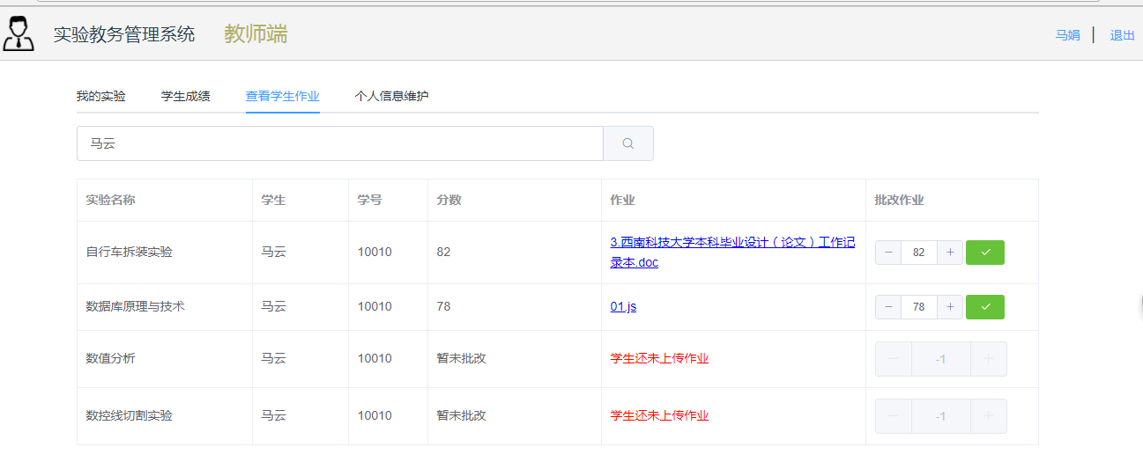
搜索功能

Slide 18
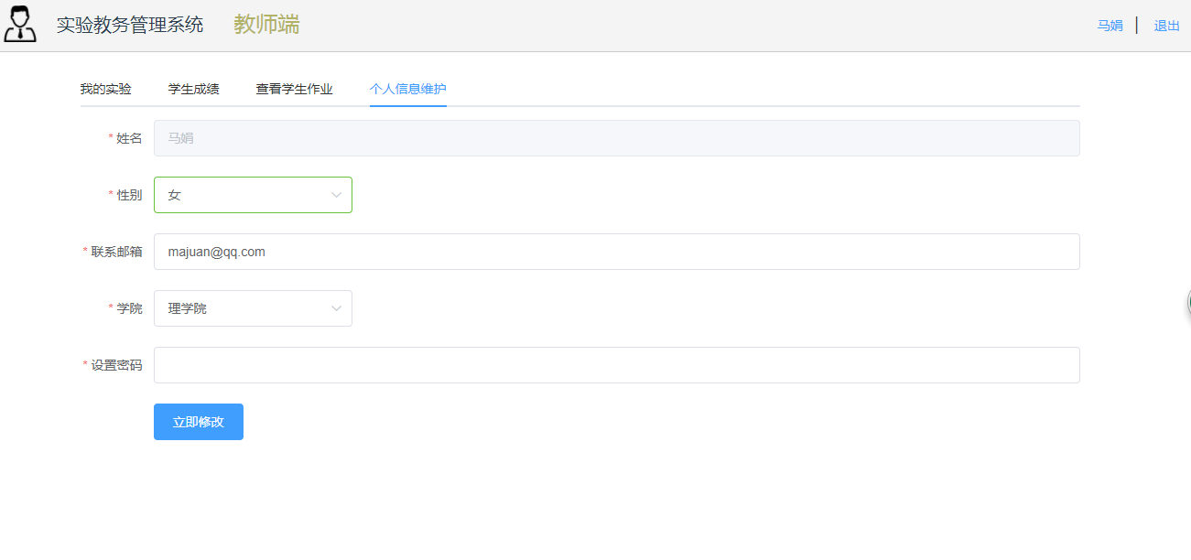
个人信息维护

Slide 19
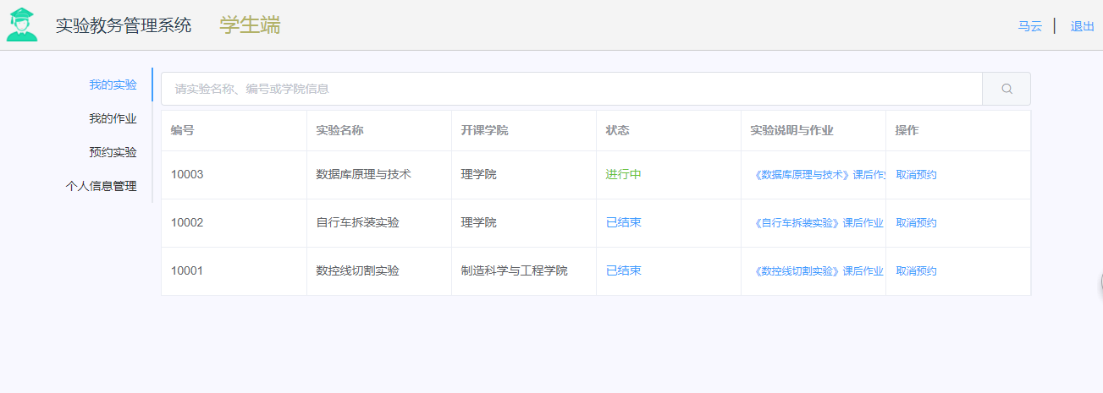
学生端首页

Slide 20
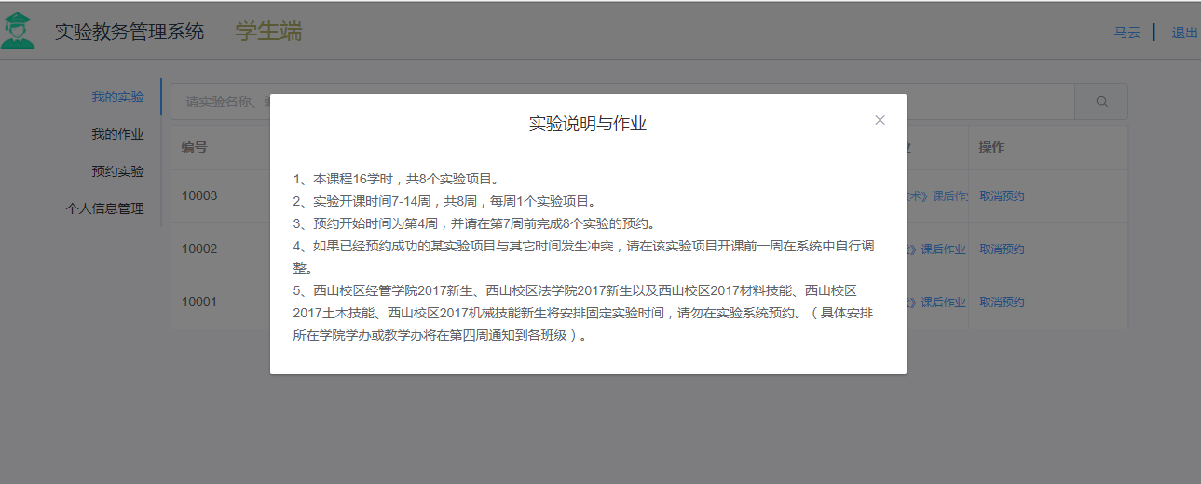
学生端实验说明与作业

Slide 21
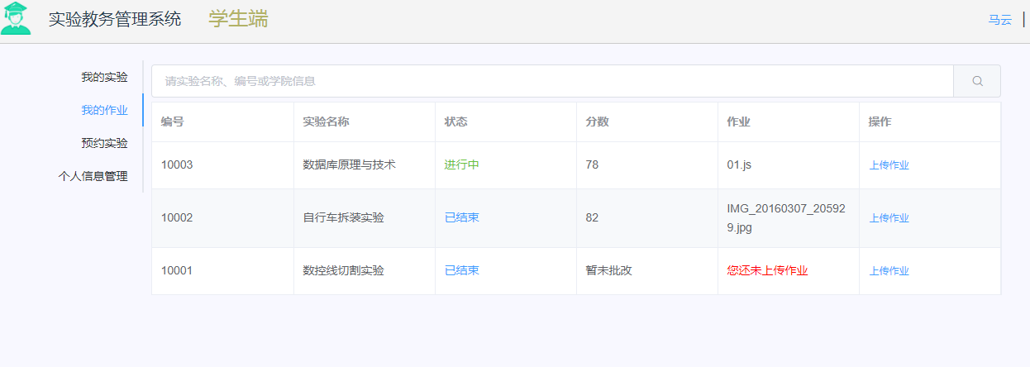
学生端成绩

Slide 22
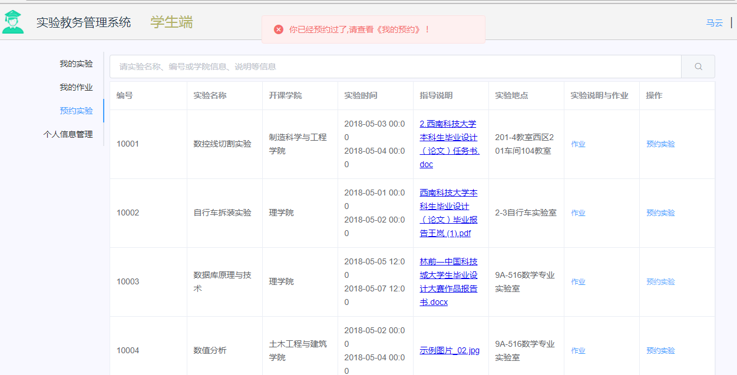
实验预约-预约失败

Slide 23
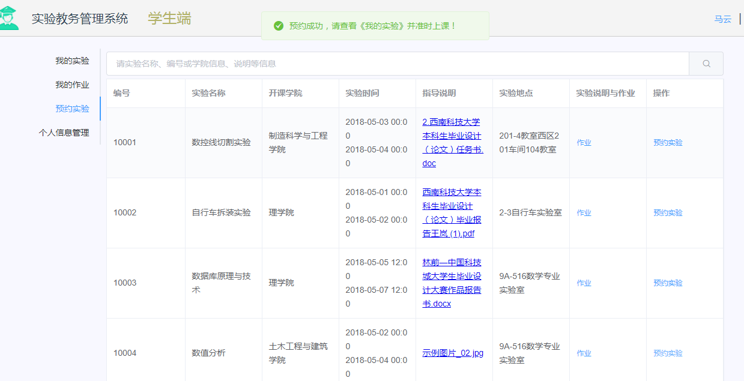
实验预约-预约成功

Slide 24
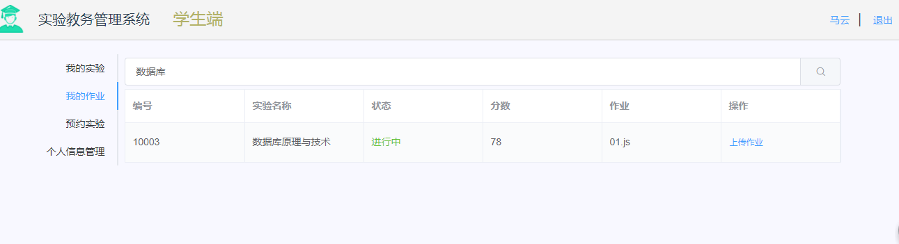
搜索功能

Slide 25
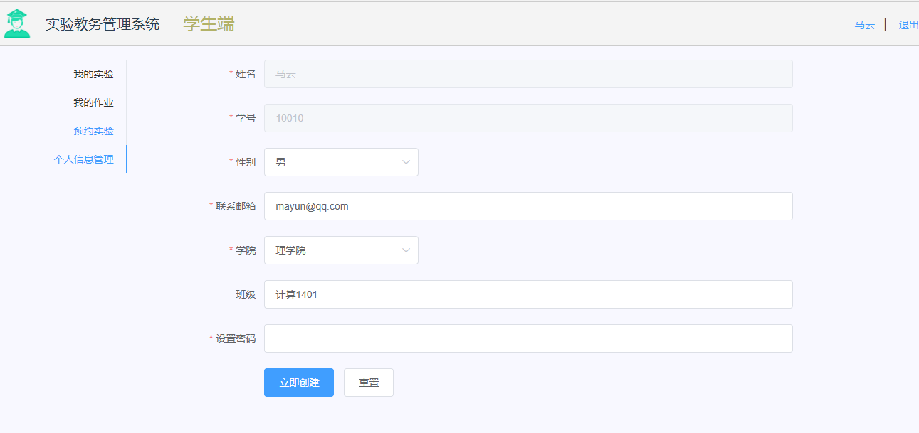
个人信息维护

Slide 26
谢谢！
答辩人：林前
指导老师：马娟

